Slide 1
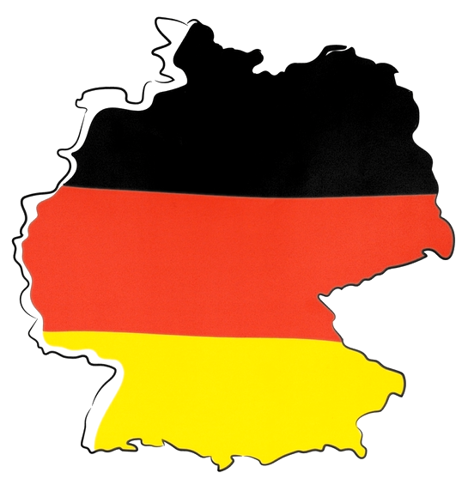
Für Asylbewerberinnen
und Asylbewerber
Normen und Gesetze in Deutschland
Gemeinsames sehen Unterschiedliches tolerieren

Slide 2

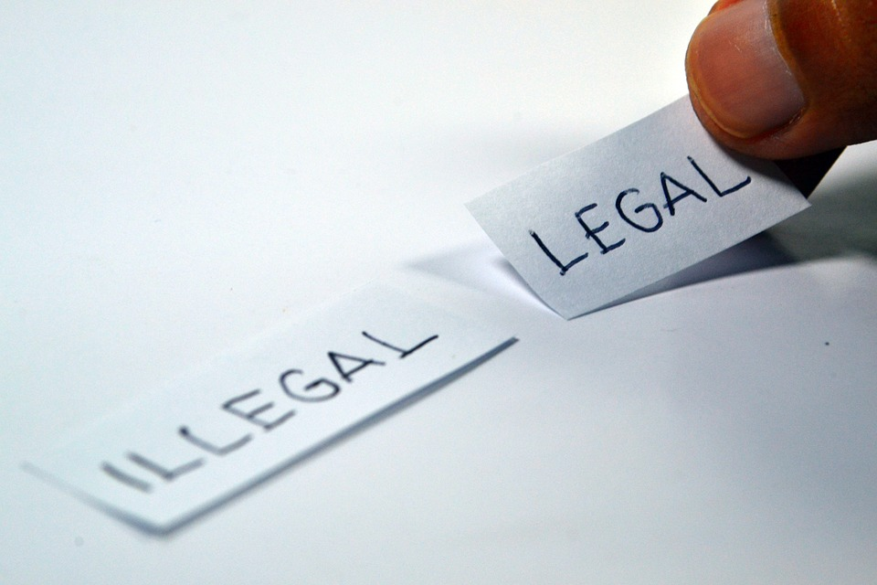
Informationen über einige
grundlegende Regeln und
wichtige Gesetze in Deutschland.
Notes:
Im allgemeinen teilen wir die selben Werte, haben aber trotzdem unterschiedliche Regeln. Sie kommen aus einem anderen Kulturkreis mit anderen Regeln und Gesetzen.
Vieles ist neu, ungewohnt und unverständlich und trotzdem müssen Sie sich an die neuen Regeln halten, um in Deutschland eine neue Heimat zu finden und zurecht zu kommen.

Slide 3
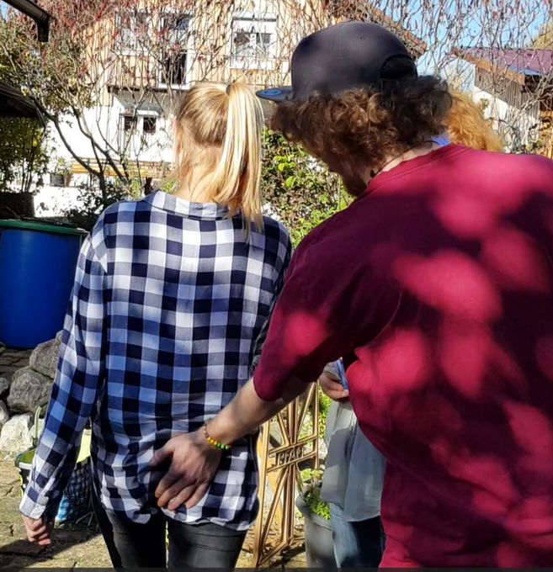
Sie dürfen keine sexuellen Bemerkungen machen oder sich körperlich annähern,
wenn die andere Person das nicht will!
Sexuelle Belästigung und Vergewaltigung sind in Deutschland streng verboten und werden gerichtlich verfolgt.
Es droht Gefängnisstrafe!

Slide 4
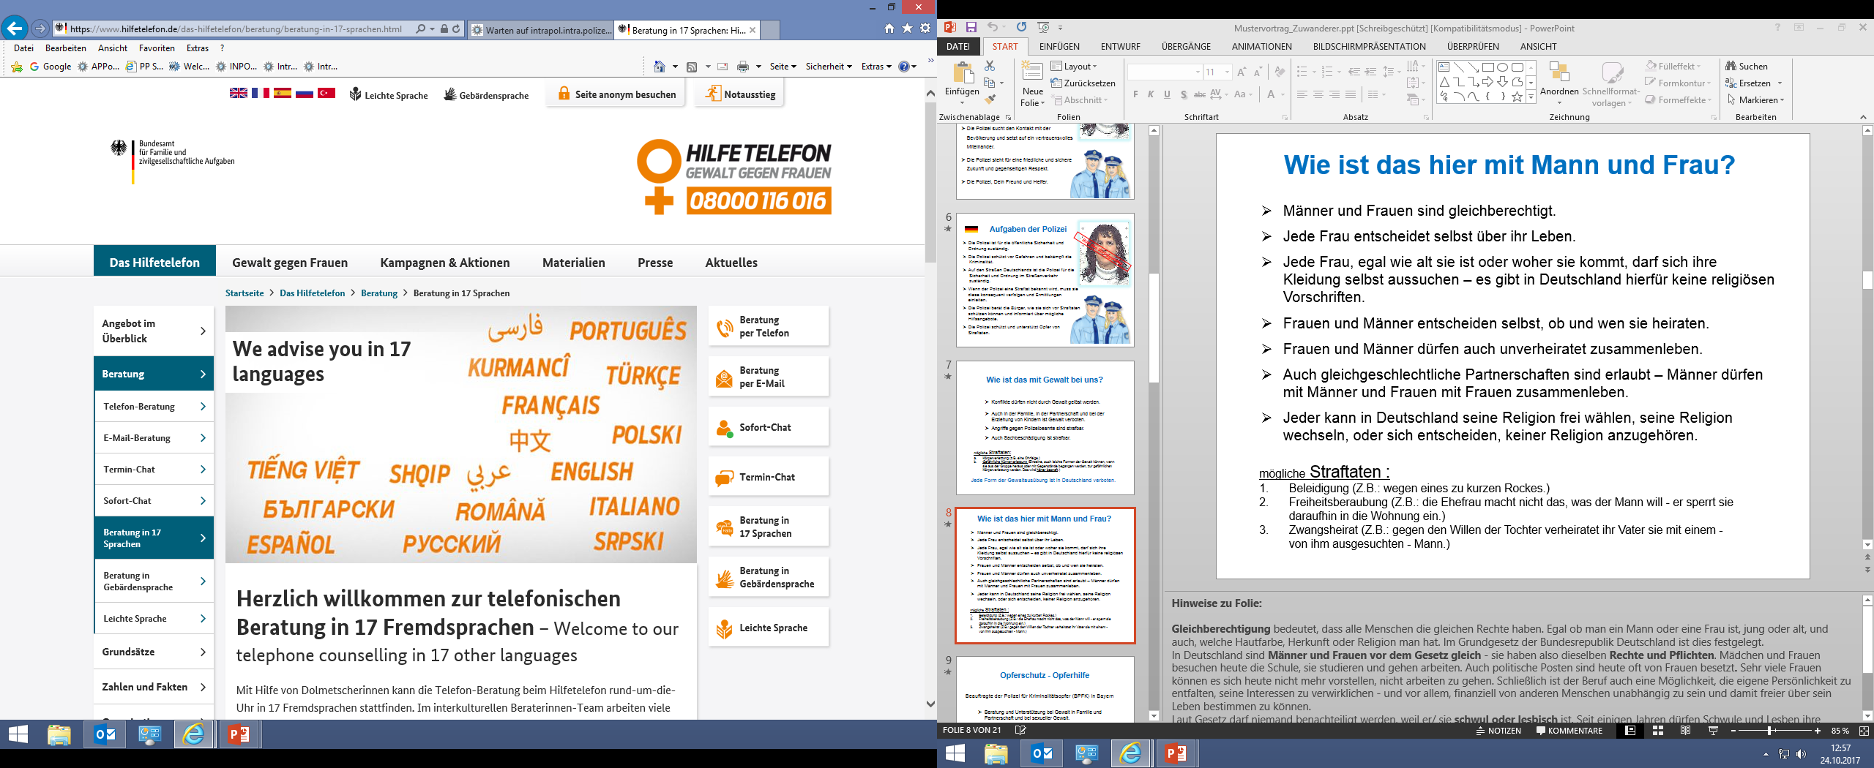
Gewalt gegen Schwächere, insbesondere gegen Frauen
ist unehrenhaft und eine Straftat.
Notes:
Opfer von Gewalt bekommen die volle Unterstützung des Staates, es gibt zahlreiche
Beratungs- und Unterstützungsangebote.
Der Täter kann wegen Gewalt aus der Wohnung verwiesen werden.

Slide 5
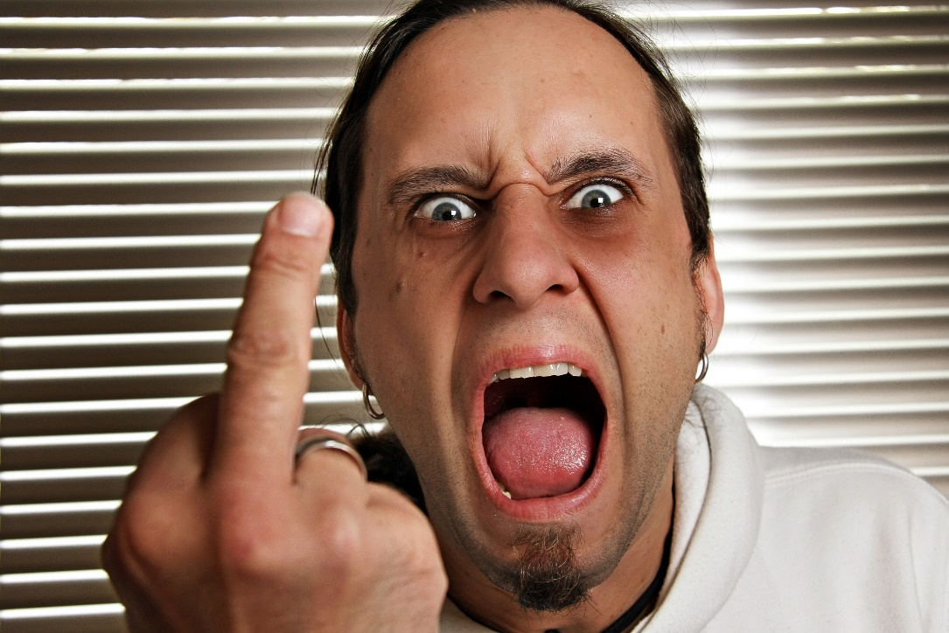
Gewalt gegen andere Personen ist generell verboten!
Den Täter erwartet eine Anzeige z. B.
wegen Körperverletzung, Bedrohung oder Beleidigung.
www.BlickReflex.de / pixelio.de
Notes:
Sie haben aber das Recht sich zu verteidigen, d. h. einen Angriff von sich oder anderen abzuwehren.
Das nennt man Notwehr.

Slide 6
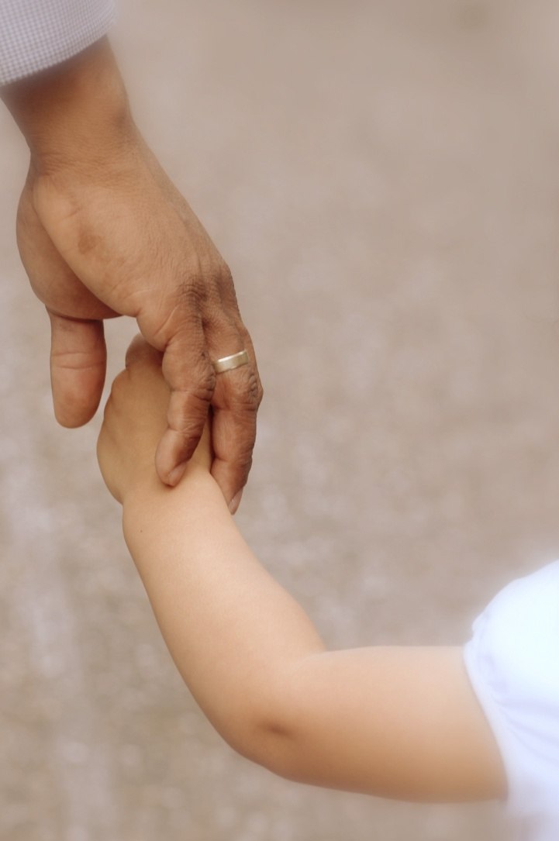
Kinder (bis 14 Jahre) stehen unter dem besonderen Schutz des Staates. Niemand darf sie schlagen, auch nicht ihre Eltern.
Gewalt in der Familie schadet Kindern in ihrer gesamten Entwicklung!
www.helenesouza.com / pixelio.de

Slide 7

Sexueller Missbrauch von Kindern und Jugendlichen ist streng verboten, auch die Nachfrage oder das Angebot von Sex, das Ansehen von Pornofilmen und sexuelle Belästigung.
Thorben Wengert / pixelio.de
Kinder 0 bis 14 Jahre
Jugendliche 14 bis 18 Jahre

Slide 8

Ebenso wird
Diebstahl/Ladendiebstahl
Fahrraddiebstahl
und Einbruch
angezeigt und verfolgt!
Foto: Petra Bork / pixelio.de
Bei allen Straftaten wird die Polizei ihre Identität feststellen, bei schweren Straftaten erfolgt eine Festnahme. Eine Bestrafung erfolgt später durch die Staatsanwaltschaft oder das Gericht.

Slide 9
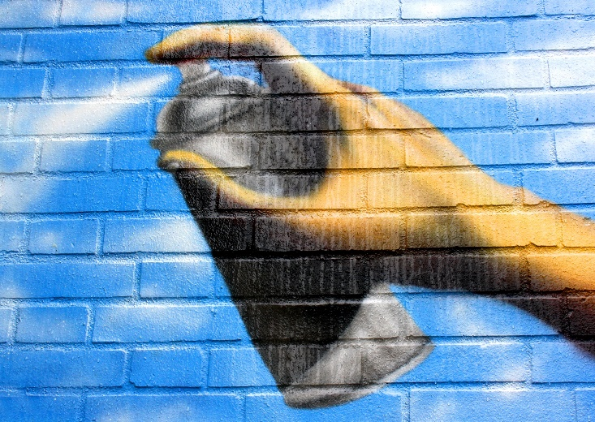
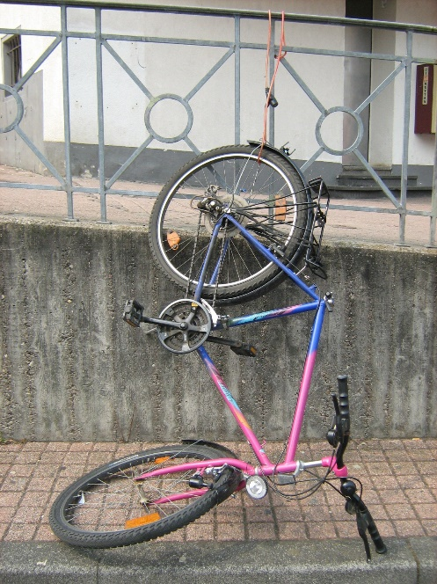
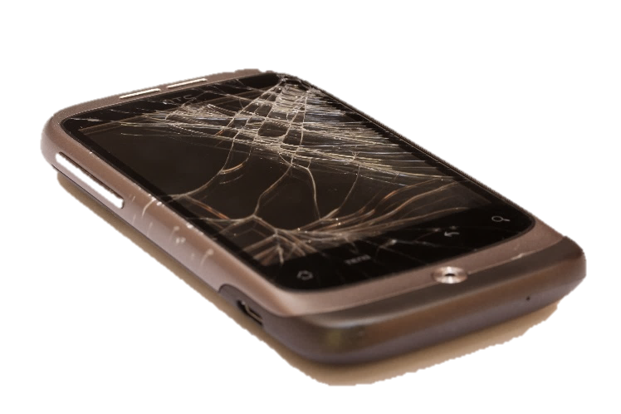
Es ist nicht erlaubt fremde Sachen zu beschädigen oder gar zu zerstören.
Rike / pixelio.de
Egon Häbich / pixelio.de
Marvin Siefke / pixelio.de

Slide 10

Drogenbesitz und –handel sind verboten und werden hart bestraft!
Besonders die Abgabe von Betäubungsmitteln als über 21-Jähriger an Minderjährige!
Illegale Drogen sind z. B.:
Marihuana
Heroin
Kokain
Kräutermischungen
Ecstasy
manwalk / pixelio.de

Slide 11
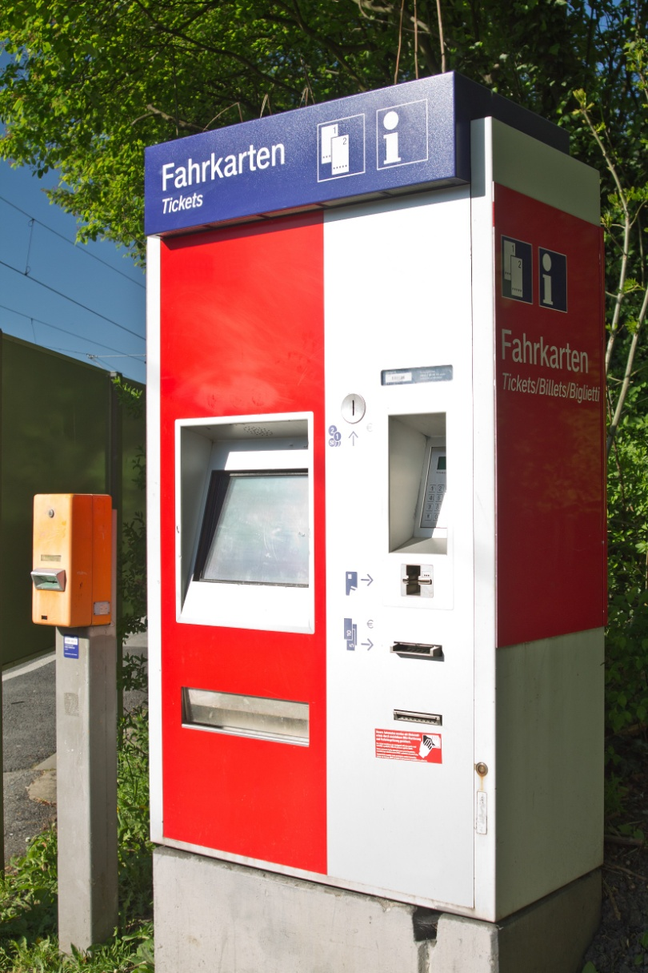
Ebenso muss man für öffentliche
Verkehrsmitteleinen Fahrschein lösen.
Wenn man ohne gültigen Fahrschein angetroffen wird, muss man mit einer Anzeige rechnen und ein erhöhtes Entgelt bezahlen.
Siegfried Fries / pixelio.de

Slide 12
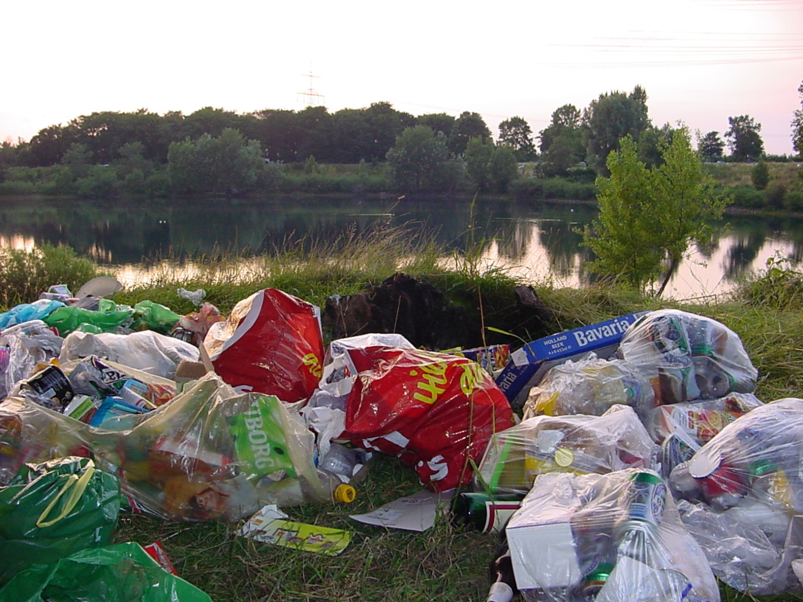
Verbotene Müllentsorgung ist nicht nur unschön sondern auch verboten! Es können Bußgelder verhängt werden!
Jennifer Piepenbring. / pixelio.de

Slide 13
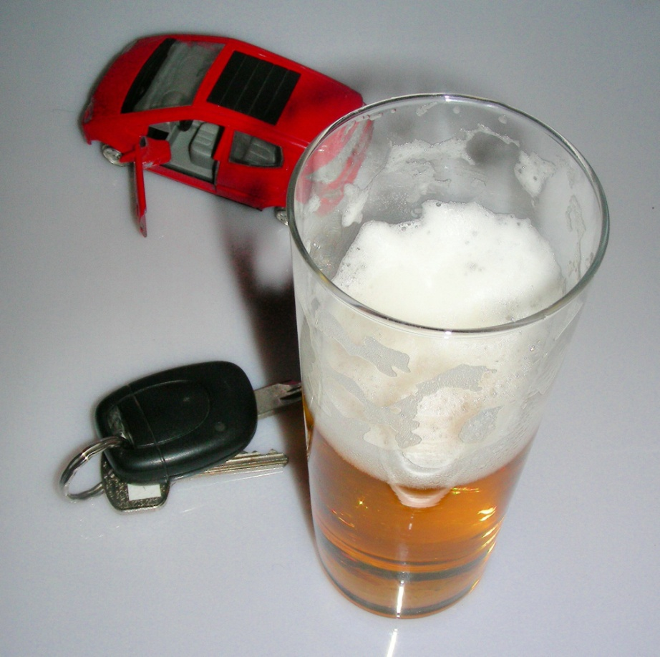
Alkohol und Drogen im Straßenverkehr sind im Straßenverkehr nicht erlaubt! Es wird in Deutschland hart bestraft!
S. Hofschlaeger / pixelio.de

Slide 14
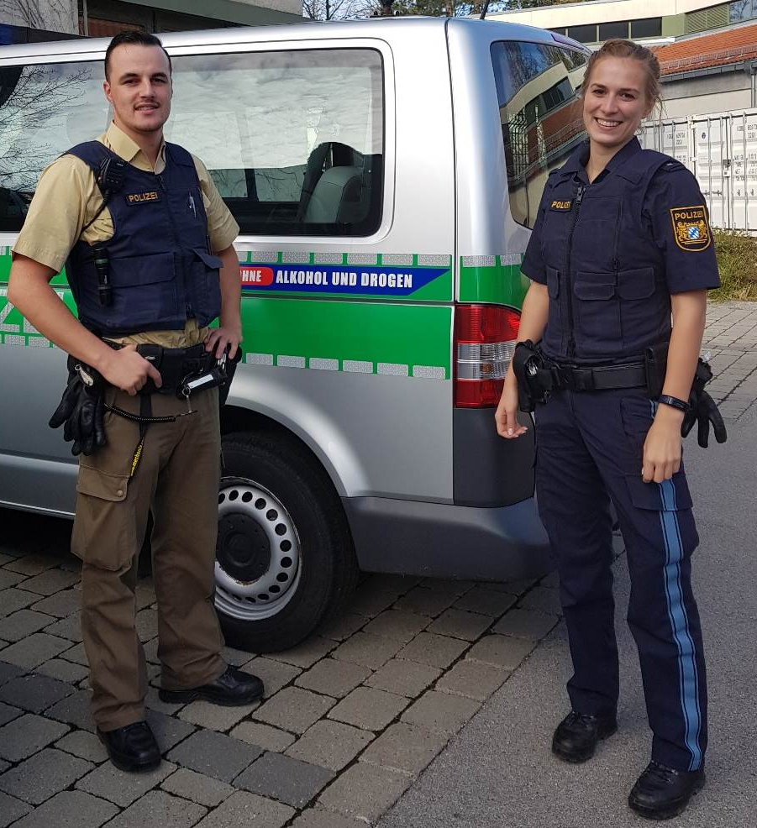
Umgang mit der Polizei
Die Polizei in Deutschland sorgt für den Schutz und die Sicherheit aller Menschen.
Wenn Sie oder andere in Gefahr sind oder Opfer einer Straftat wurden, wenden Sie sich an die Polizei.
Polizeinotruf: 110
Feuerwehr: 112

Slide 15
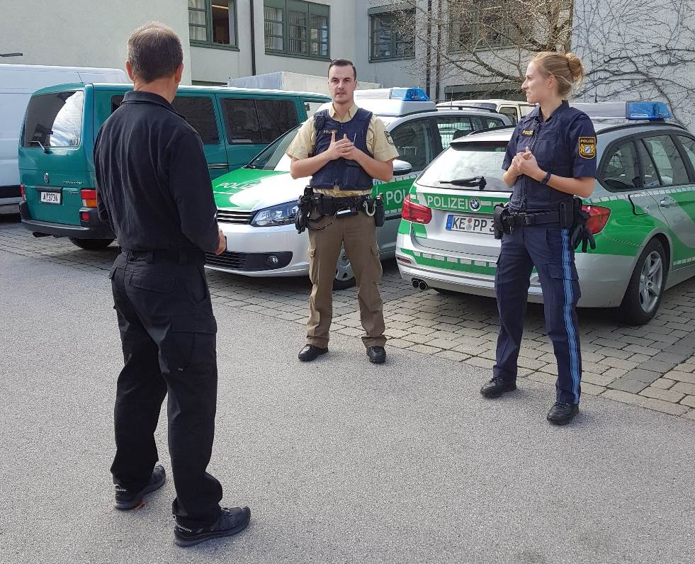
Beim Kontakt mit der Polizei
ist es wichtig, dass
Sie den Anweisungen der Polizei unbedingt Folge leisten,
einen gebührenden Abstand einhalten
und ruhig und sachlich bleiben.
Polizistinnen und Polizisten sind gleichgestellt und haben die gleichen rechtlichen Befugnisse.

Slide 16
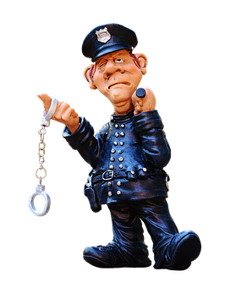
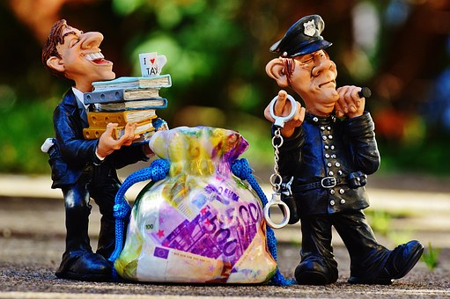
Deutschland ist ein Rechtsstaat und kein Polizeistaat. Die Polizei handelt nicht willkürlich, sondern aufgrund gesetzlicher Befugnisse.
Gewalt wird von der Polizei nur zur Durchsetzung von Maßnahmen angewendet, niemals ohne Grund.
Polizisten sind verpflichtet,
Straftaten zu verfolgen,
auch gegen den Willen des Opfers.
Deutsche Polizisten sind nicht bestechlich.
Bieten Sie Ihnen niemals Geld an,
sie begehen sonst eine Straftat!

Slide 17
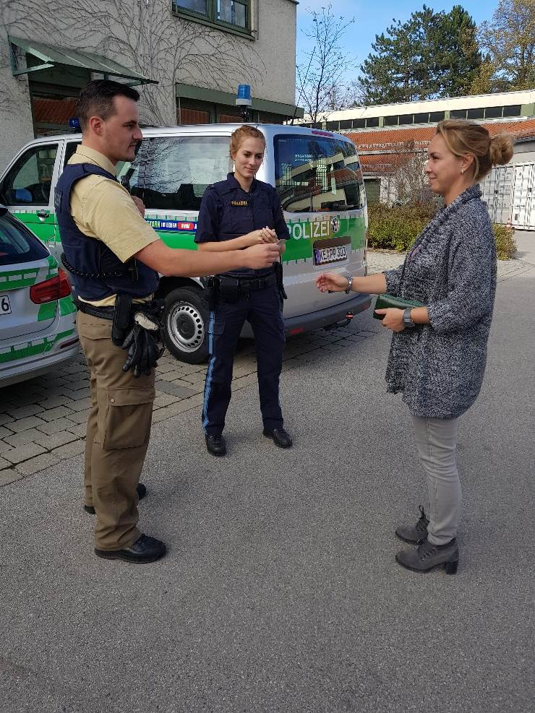
Feststellung der Identität
Die Polizei darf Ihre Identität feststellen. Sie müssen dabei mitwirken.
Die Aufenthaltsberechtigungs-
karte (Asylkarte) MUSS immer mitgeführt und vorgezeigt werden!
Wenn Sie eine Straftat begangen haben, wird häufig nur ihre Identität festgestellt, die Strafe verhängt später ein Gericht.

Slide 18

In Deutschland ist es ein Zeichen von Respekt, anderen zum Gruß die Hand zu geben und ihnen in die Augen zu sehen.
Das gilt auch zwischen Mann und Frau.
Notes:
In ihrer Kultur ist dies eventuell ein Ausdruck von Respektlosigkeit oder ein Tabubruch. Sprechen Sie über kulturelle Unterschiede, damit es nicht zu Missverständnissen kommt!

Slide 19
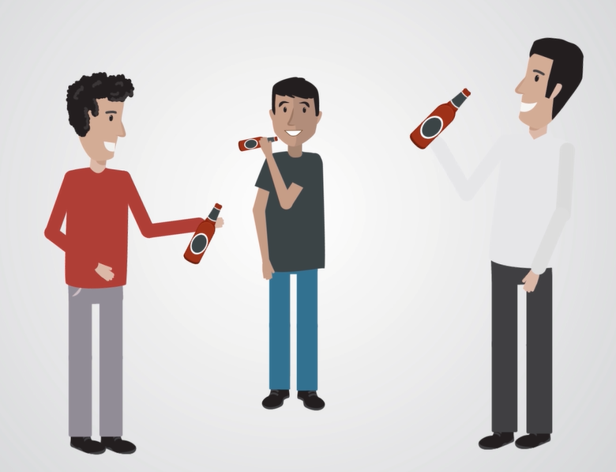
Alkoholkonsum in der Öffentlichkeit
Alkoholkonsum in der Öffentlichkeit ist in manchen Städten und Orten verboten. Achten Sie auch auf Ihr Bild in der Öffentlichkeit!

Slide 20

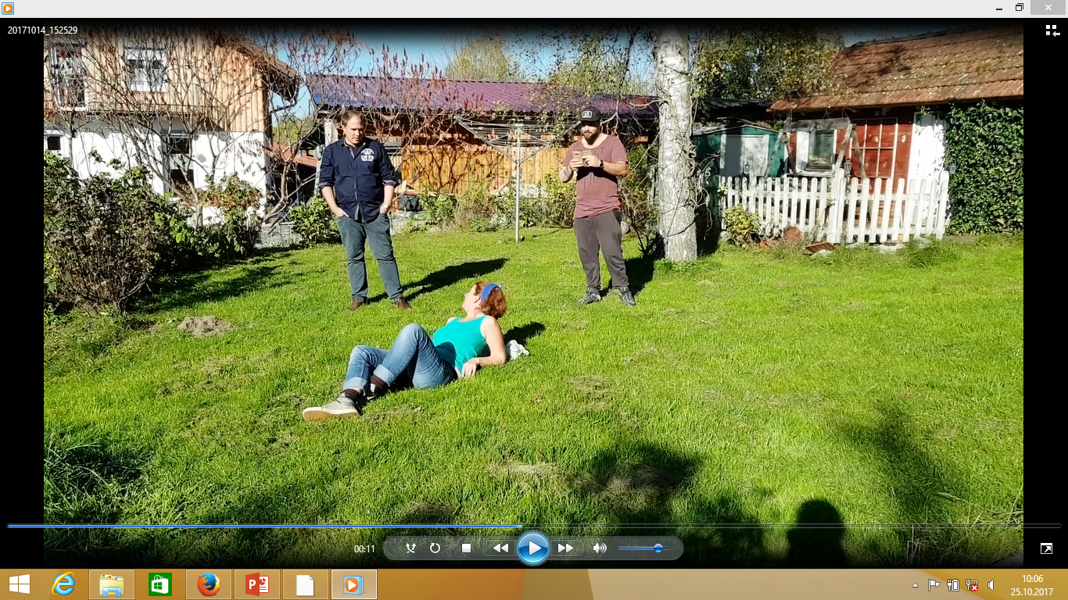
Nehmen Sie Rücksicht auf andere!
z.B.: indem Sie in der Nacht leise sind
Wahren Sie Distanz!
Starren Sie andere Personen im Schwimmbad nicht an. Das löst unangenehme Gefühle aus!

Slide 21
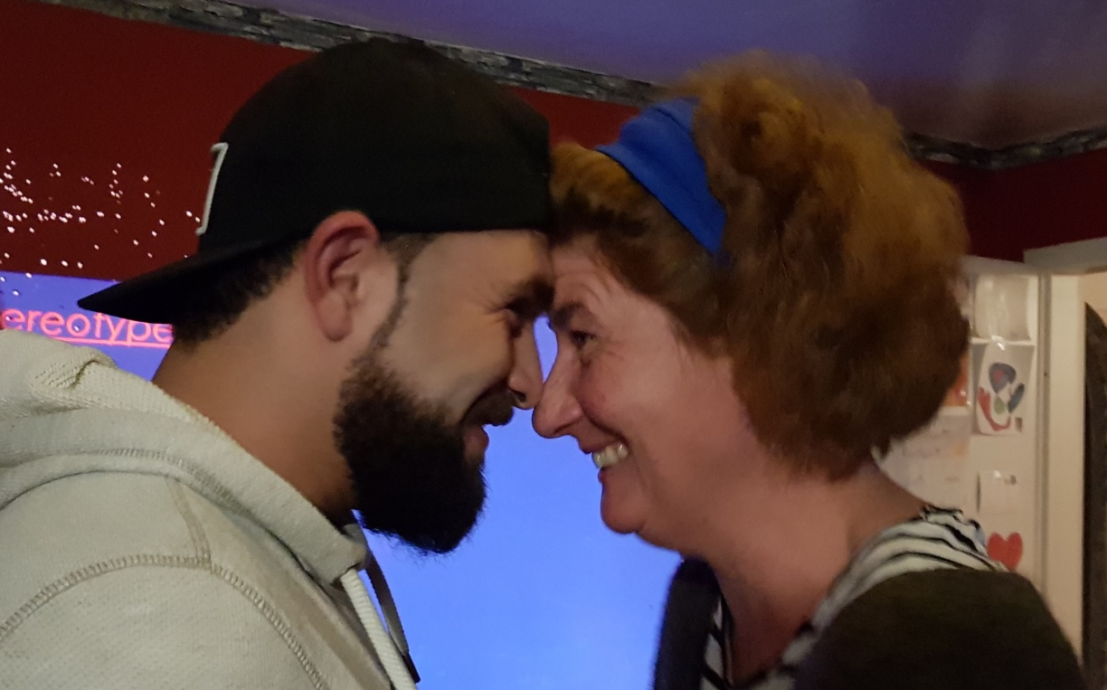
Freiheit ist in Deutschland wichtig!
Jeder Mensch darf
seine Meinung sagen.
Die Freiheit hat aber
auch Grenzen.
Man darf andere Menschen nicht verletzen.
Beachten Sie, dass es kein Angriff auf ihre Ehre oder Ihre Kultur ist, wenn jemand anderer Meinung als sie ist.
Meinungsverschiedenheiten werden mit Worten und nicht mit Fäusten ausgetragen!

Slide 22
Der Staat darf
nicht willkürlich,
also nur nach
den Gesetzen
Handeln!
In Deutschland werden alle Menschen vor dem Gesetz gleich behandelt!
Vielleicht haben Sie in
Ihrem Heimatland anderes erlebt.
Haben Sie Vertrauen
in das deutsche
Rechtssystem.
Rache oder Selbstjustiz sind in
Deutschland verboten und
werden bestraft.

Slide 23
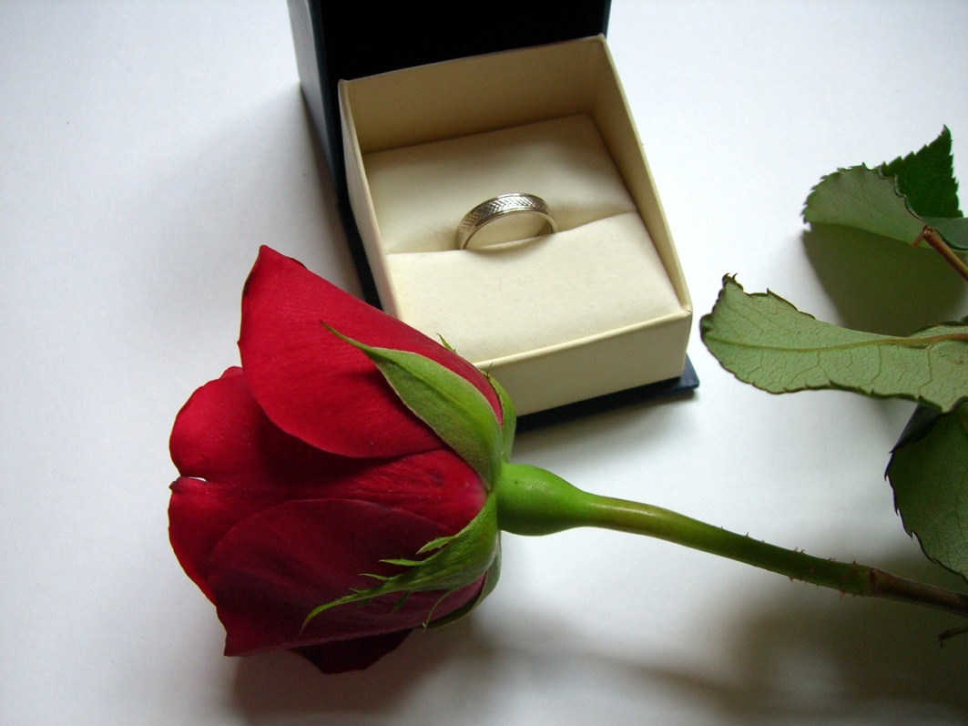
Eine Frau entscheidet
selbst, ob und wen sie
heiratet. Sie darf auch
dann mit einem Mann leben,
wenn sie nicht mit ihm
verheiratet ist.
Zwangsheirat ist in
Deutschland verboten.
Hilfe finden sie bei
unter www.scheherazade-hilft.de oder 0800/4151616, jedem Frauenhaus und jeder Polizeidienststelle.
Auch jeder Mann darf sich seine Frau oder Partnerin selbst aussuchen.
marika / pixelio.de

Slide 24
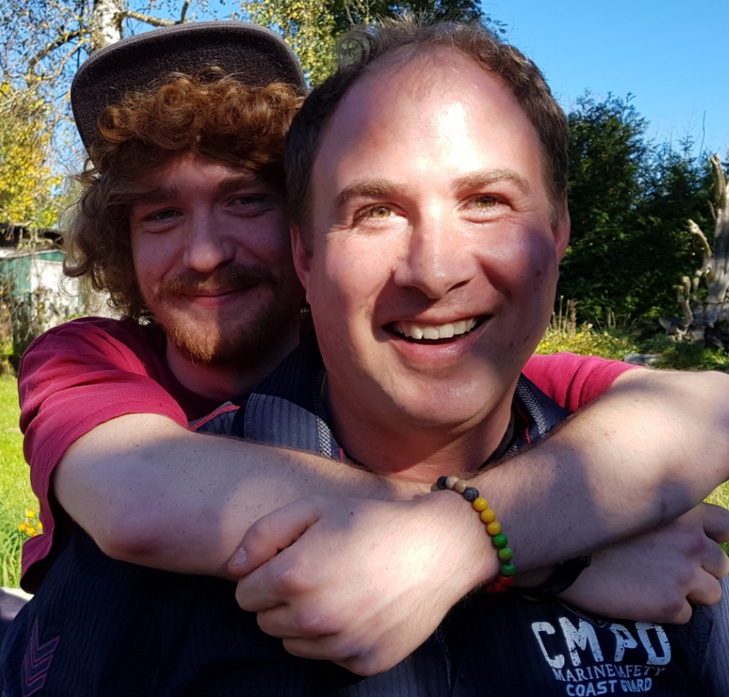
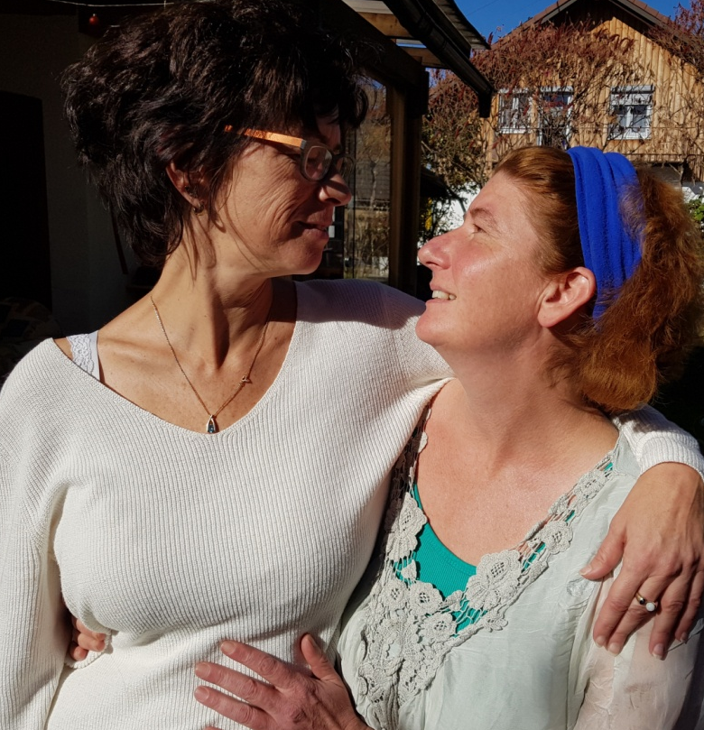
Gleichgeschlechtliche Partnerschaften sind in Deutschland erlaubt.
Frauen dürfen mit Frauen und Männer mit Männern zusammenleben.

Slide 25

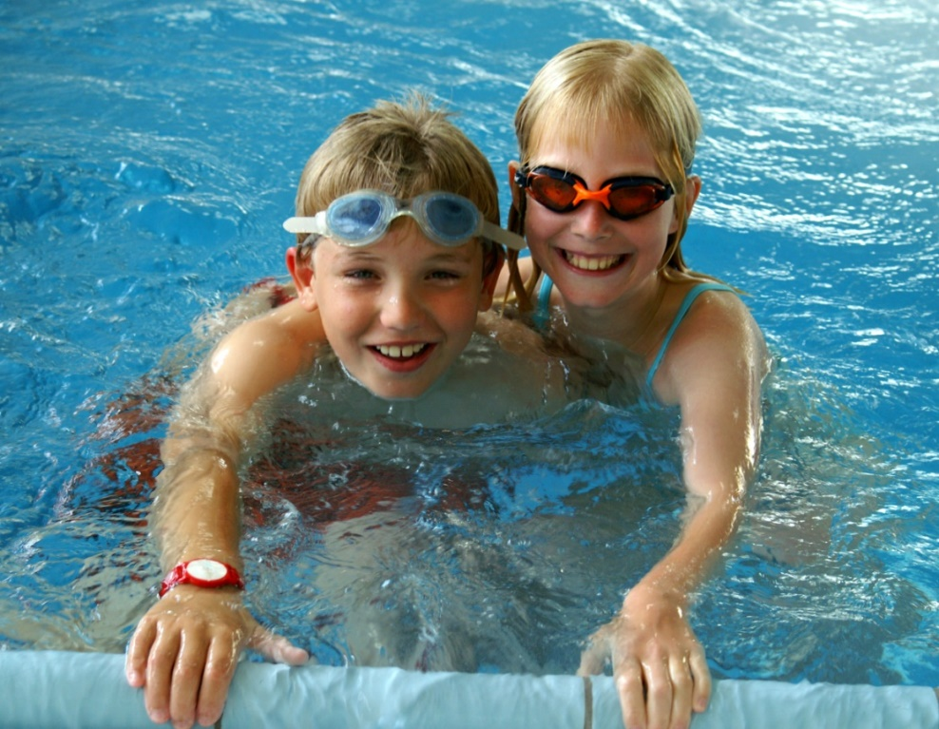
In Deutschland haben Kinder das Recht auf Bildung. Alle Kinder müssen in die Schule gehen.
Zur Schule gehört auch der Schwimm- und Sportunterricht.
Stephanie Hofschlaeger / pixelio.de
Unterstützen Sie ihre Kinder,
Jungen und Mädchen.
Es ermöglicht Ihnen eine sichere Zukunft!
S. Hofschlaeger / pixelio.de

Slide 26

In Deutschland darf jeder die
Kleidung tragen, die ihm
gefällt.
Ziehen Sie keine falschen Schlüsse aus der Bekleidung!

Slide 27
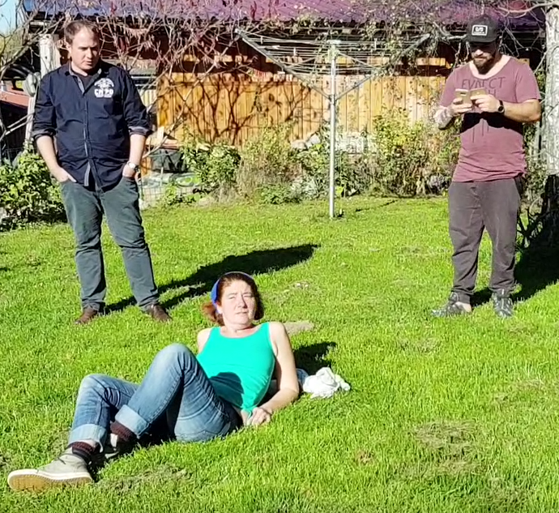
Fotografieren Sie keinen anderen Menschen ohne dessen Einwilligung. Es ist unhöflich!
Wenn sie Bilder von anderen ohne deren Erlaubnis veröffentlichen oder verbreiten, ist das strafbar!

Slide 28
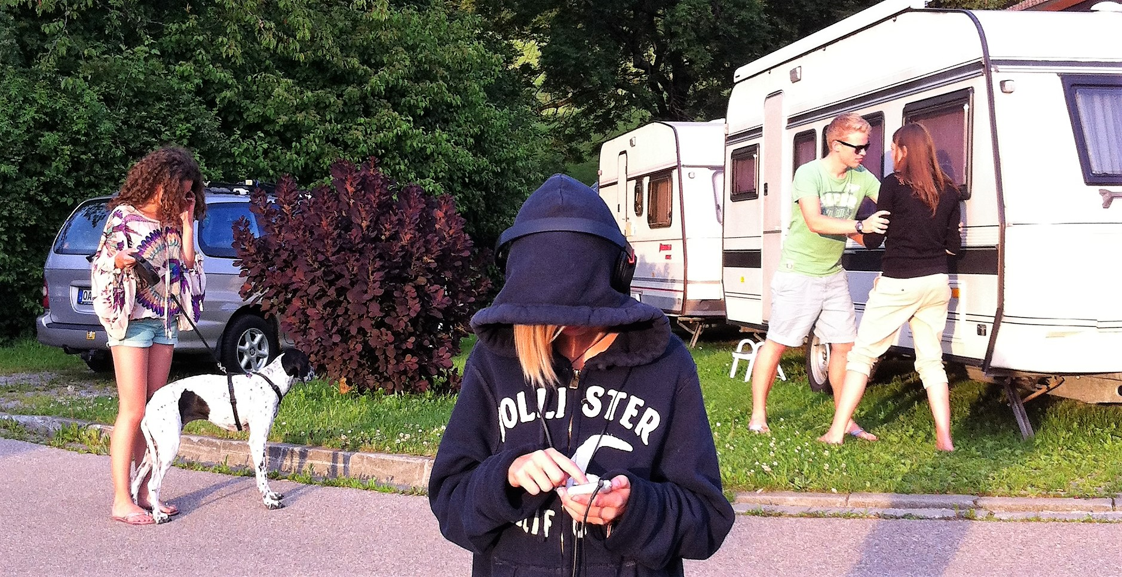
Schauen Sie nicht weg, wenn andere in Not sind.
Helfen Sie, ohne sich selbst in Gefahr zu bringen. Die Polizei rufen kann man immer!

Slide 29
Weitere Medien zum Thema Prävention und Opferschutz, z. B.
Opferschutz Fallbeispiele (Clip 1)
Die ersten Schritte (Clip 2)
Ermittlungen und Strafverfahren (Clip 3)
Opferrechte (Clip 4)
- Erweiterte Opferrechte (Clip5)
Warum Anzeige erstatten (Clip 6)
finden Sie unter
www.polizei-beratung.de oder im
www.youtube.com/user/Polizeiprävention

Slide 30
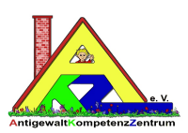


Diese Präsentation entstand aus dem Projekt
Jedi-Ritter des
AntigewaltKompetenzZentrums AKZ e. V.
www.antigewaltkompetenzzentrum.de
gefördert durch das
mit Unterstützung des Polizeipräsidiums Schwaben Süd/West.
Sie darf im Rahmen der polizeilichen Prävention oder der ehrenamtlichen Arbeit mit Flüchtlingen und Migranten frei verwendet werden.
Alle Bilder unterliegen dem Urheber- und Kunsturheberrecht.

